Slide 1

TALLER FORMATIVO
Retroalimentación - instrumentos de evaluación - rubricas –fichas metacognitivas - Comunidades de Aprendizaje
Silvia Virginia Espiche Sanchez
gresilatt1972@gmail.com
996384748

Slide 2
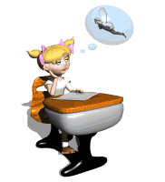
PROPÓSITO
Fortalecer nuestras competencias pedagógicas en estrategias de retroalimentación, elaboración de rubricas, fichas metacognitivas y la conformación de las CAP para elevar el nivel de logro en los aprendizajes de nuestros estudiantes

Slide 3
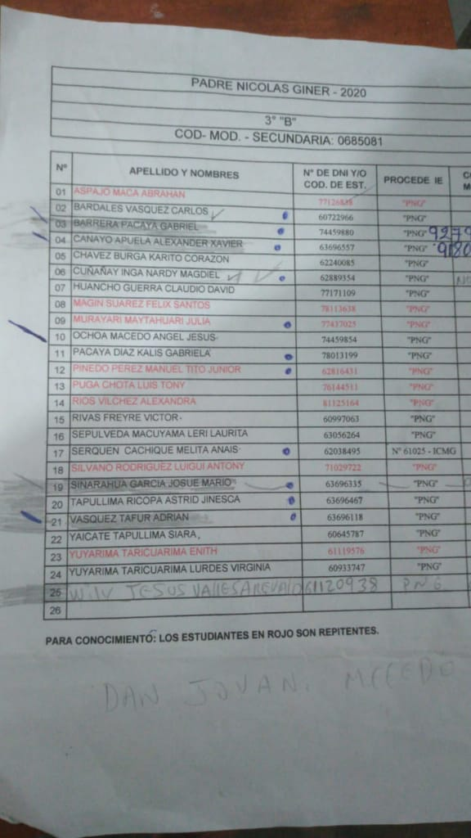
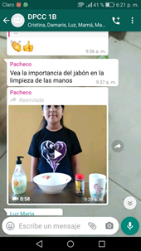
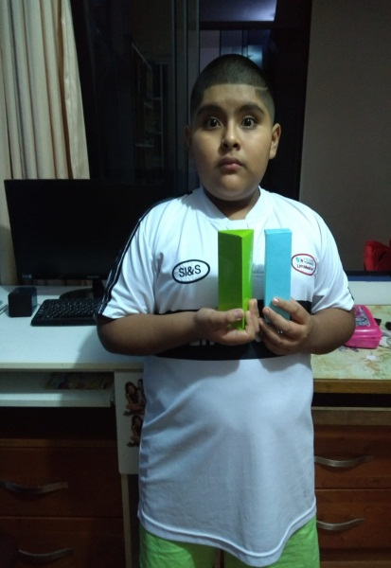
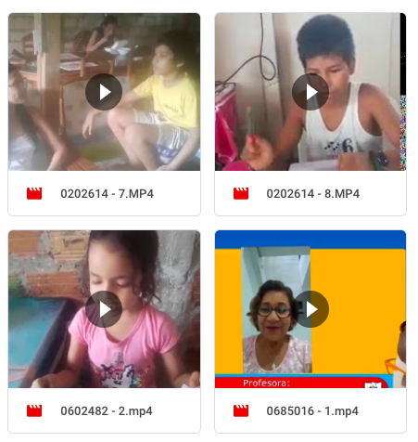
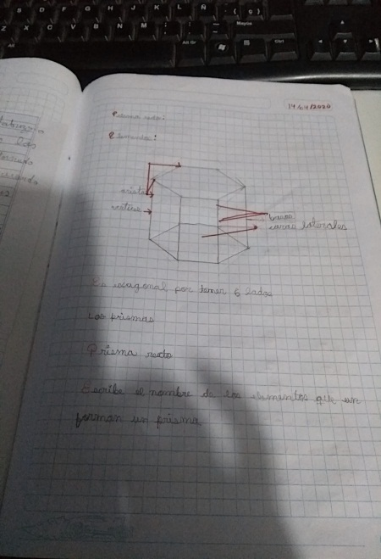
¿Todas son evidencias de aprendizaje?
1 | 2 | 3
4 | 5

Slide 4
¿QUÉ ES LA RETROALIMENTACIÓN?

Slide 5
LA RETROALIMENTACIÓN
Dirigir el razonamiento hacia la superación del error
Hacer que el estudiante descubra sus logros y aquellos que necesita mejorar
Hallazgo de la solución al reto

Slide 6
EL DESARROLLO DEL PENSAMIENTO
Presentación de situaciones retadoras o problemas
Sacar al estudiante de su ZDR
Mediando a través de su ZDP y llevarlo a su ZDP

Slide 7

LO QUE DEBEMOS VALORAR AL RETROALIMENTAR
Valorar los aciertos de los estudiantes
Reconocer y felicitar el esfuerzo que viene realizando la familia
Establecer un vínculo empático
Los padres se han convertido hoy en los mediadores de los aprendizajes

Slide 8
Por descubrimiento o reflexión
Guía en el análisis para encontrar por ellos mismos una solución o una estrategia para mejorar.
Descriptiva
sugiere en detalle qué hacer para mejorar o especifica lo que falta para el logro, y/o adapta su enseñanza
Elemental
Indica únicamente si la respuesta es correcta o incorrecta, da la respuesta correcta o señala dónde encontrarla
Incorrecta
Ofrece información errónea al estudiante o da la señal de que algo es correcto cuando es incorrecto o viceversa.
TIPOS DE RETROALIMENTACIÓN EN EL AULA

Slide 9

PRÁCTICA

Slide 10


A continuación, se presenta una tabla con diferentes situaciones. Lea con atención cada una y coloque en la columna de la derecha a qué tipo de retroalimentación corresponde (por descubrimiento, descriptiva, elemental o incorrecta).
 | Evidencias | Tipo de retroalimentación
a. | Un estudiante resuelve una operación de adición y dice que la respuesta es “30”. El docente le responde: “No es 30; la respuesta es 25”.
b. | Una docente plantea a los estudiantes que elaboren un ensayo. Al final la redacción del mismo, la docente revisa el ensayo de un estudiante y le pregunta: ¿Cómo podrías redactar este argumento de tal manera que tu público objetivo lo entienda mejor?”, “¿Qué otro argumento podrías desarrollar para sustentar tu hipótesis?”.
c. | En el laboratorio, el docente propone a los estudiantes realizar un experimento. Concluido este, les pide redactar un informe sobre el mismo. Al acercarse a un grupo y revisar uno de los informes, el docente les dice: “En la primera parte del informe, han sido muy claros al plantear el problema de indagación; en la segunda parte, sin embargo, les hace falta responder a la última pregunta del cuadro. Esta información la pueden encontrar en la página 28 de su libro de texto”.
Elemental
Por descubrimiento o reflexión
Descriptiva

Slide 11
 | Evidencias | Tipo de retroalimentación
d. | El docente propone a los estudiantes que comparen la cantidad de los dos grupos de objetos que ha colocado sobre la mesa. Uno de los estudiantes dice que los objetos de color rojo son más. El docente responde: “No. ¿Alguien más quiere responder?”.
e. | La docente pide a los estudiantes que clasifiquen unos bloques lógicos según su forma y los coloquen en tres contenedores. Los niños de una de las mesas inician la clasificación colocando todos los círculos en el primer contenedor, luego colocan los cuadrados en el segundo contenedor y, finalmente, los rectángulos en el tercero. Sin embargo, Lucas tiene un rectángulo en la mano y lo pone en el contenedor de los cuadrados. La docente se da cuenta, se acerca y le dice: “Lucas, ¿estás seguro de que ese bloque va allí?”. La docente saca un cuadrado del contenedor y un rectángulo, los coloca frente al niño y le dice: ¿Te parece que estas dos figuras son iguales? ¿En qué se diferencian? ¿Crees que este que tienes en la mano (rectángulo) se parece más a este (cuadrado) que a este otro (rectángulo)?”. “Ahora que has mirado las figuras con atención, ¿dónde colocaría el bloque que tienes en la mano? ¿por qué?
Elemental
Por descubrimiento o reflexión

Slide 12
 | Evidencias | Tipo de retroalimentación
f. | Un docente del área de Comunicación entrega a sus estudiantes un texto narrativo que ellos han escrito sobre lo que hicieron el fin de semana. Uno de los estudiantes revisa su trabajo y lee las siguientes anotaciones del docente: “Juan, tu escrito está mejor. Veo que has sido cuidadoso con la ortografía y haz tratado de transmitir tus ideas en orden. Sin embargo, las situaciones que has redactado podrían tener mayores detalles. Por ejemplo, podrías agregar con quiénes estuviste, a qué hora sucedió y cómo te sentiste”.
Descriptiva

Slide 13
¿Cómo retroalimentar a través del WhatsApp?

Slide 14
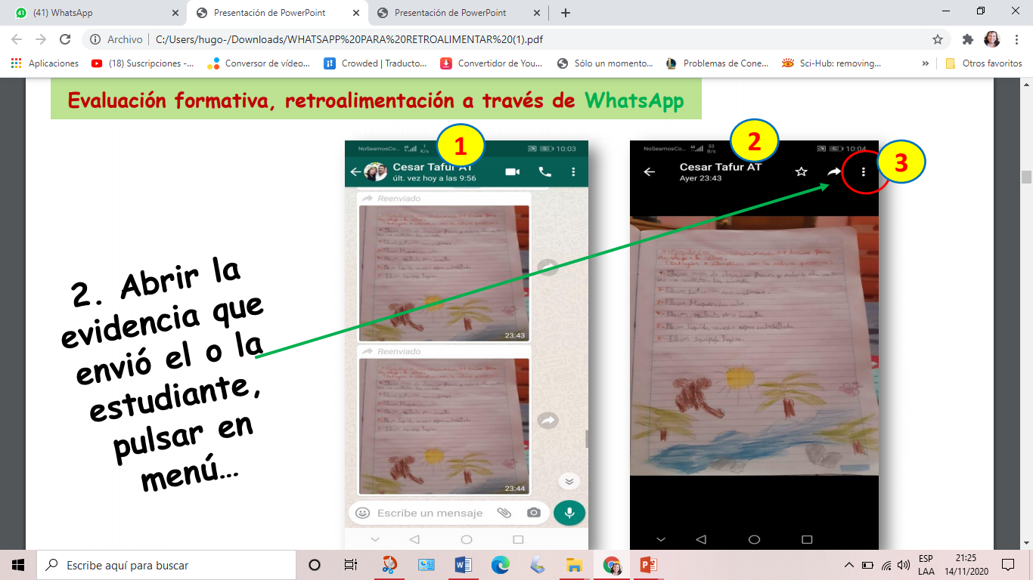
PULSAR AQUI

Slide 15
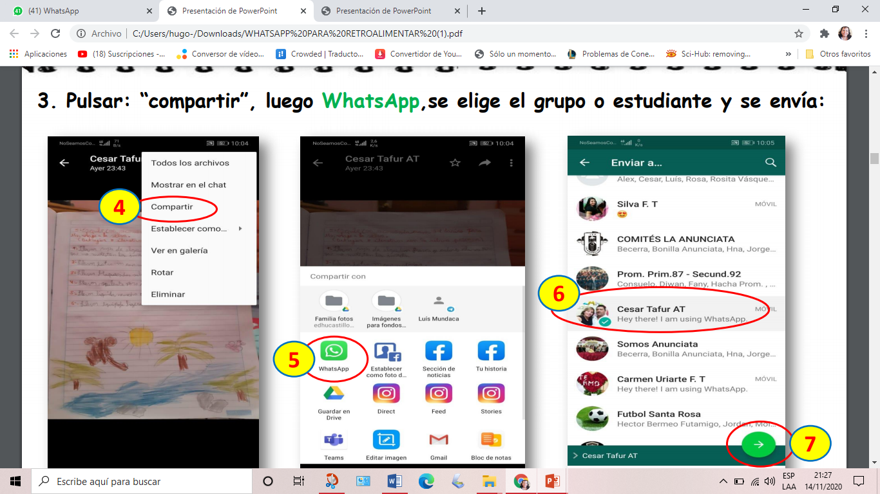

Slide 16
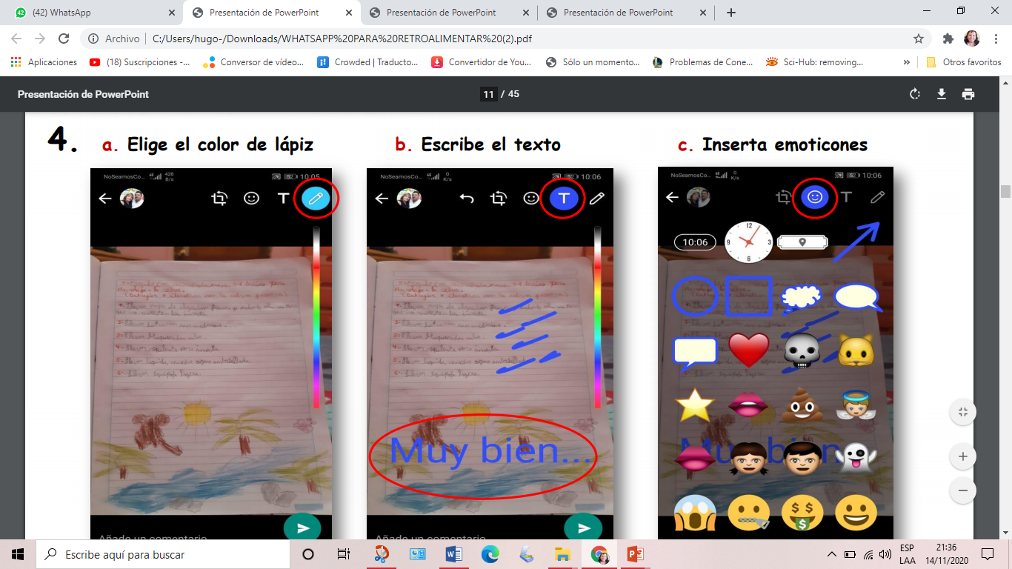

Slide 17
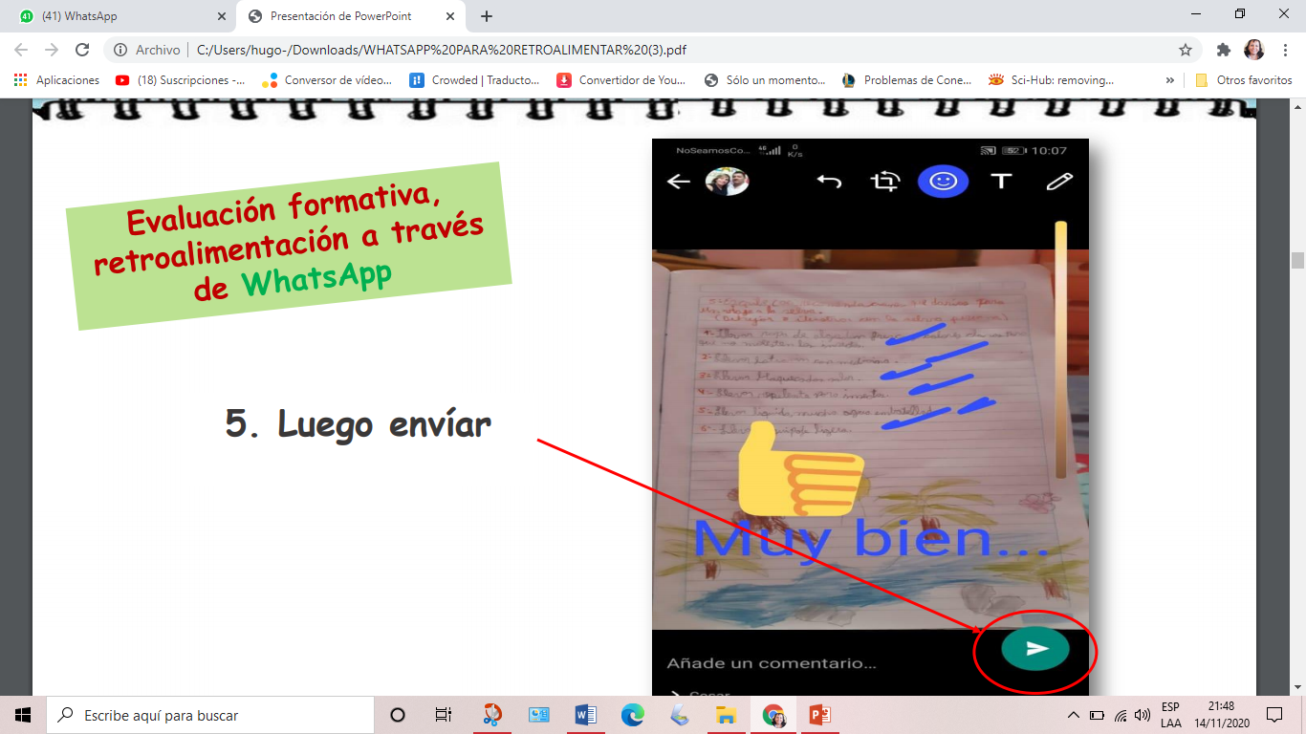

Slide 18

WhatsApp
Es una aplicación de mensajería instantánea en la que se envían y reciben mensajes mediante internet.
A través del WhatsApp podemos realizar evaluación formativa y retroalimentación
1° Abrimos la herramienta recortes en la pc
2° Al activar esta herramienta nos brinda los siguientes elementos:
a. Escritura de entrada táctil
b. Bolígrafo
c. Lápiz
d. Marcador de resaltado
e. Borrador
f. Regla
g. Recorte de imagen
Estos elementos los utilizaremos para realizar las revisiones de las evidencias de los estudiantes así como para brindar la retroalimentación propicia
Debemos conocer, aprender y aplicar herramientas tecnológicas que nos permitan brindar andamiaje y retroalimentación a nuestros estudiantes para que a través de su auto aprendizaje logren su autonomía y mejoras.

Slide 19

REVISEMOS OTRAS
ESTRATEGIAS

Slide 20
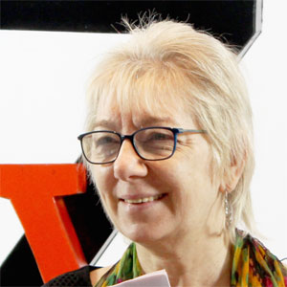
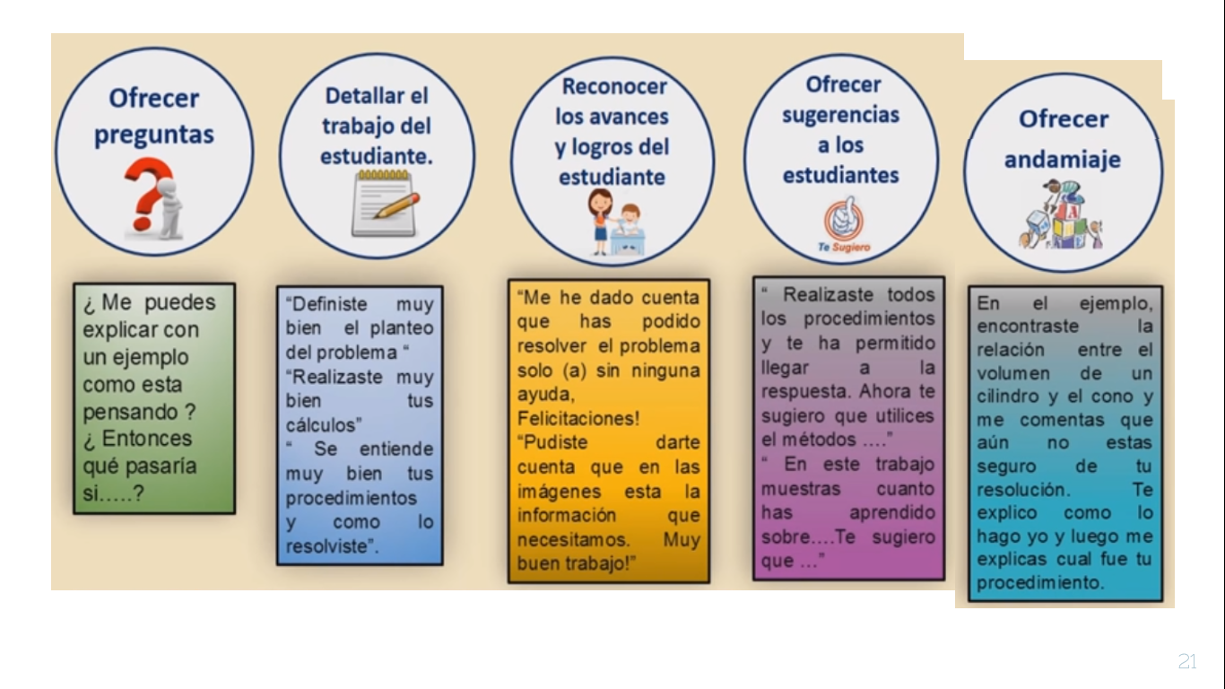

Slide 21
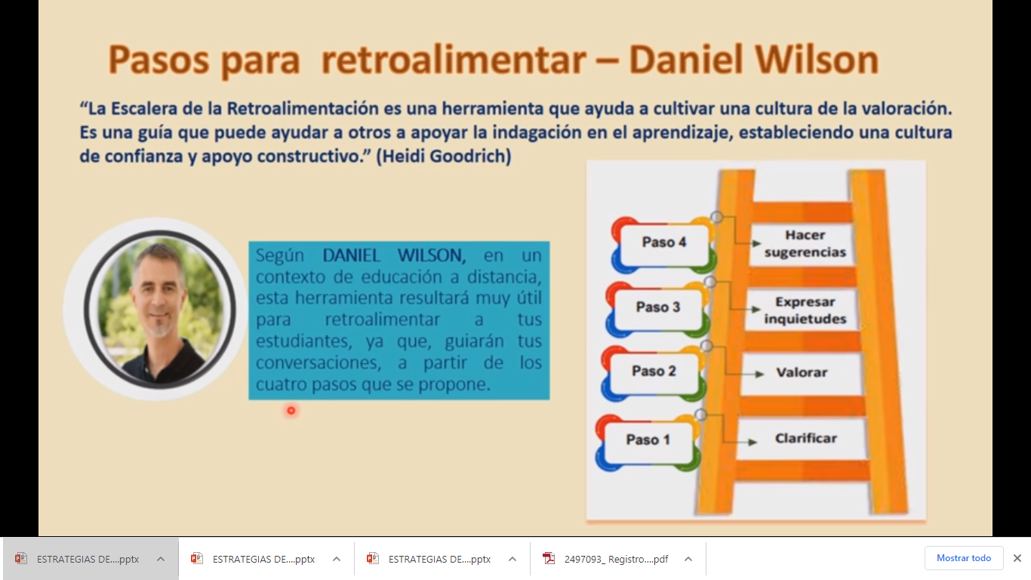

Slide 22

Área: Personal social Grado: Sexto
Competencia:: Convive y participa democráticamente en la búsqueda del bien común.
Actividad de Aprendizaje: Reflexionamos sobre cómo las ideas preconcebidas han afectado el ejercicio de los derechos de las mujeres.
Propósito de aprendizaje: Que los estudiantes elaboren un mensaje que promueva la igualdad de género, así como el respeto a los derechos de la mujer en la sociedad actual.
Evidencia De Aprendizaje: Elabora un mensaje breve, claro y sincero que promueva la igualdad de oportunidades entre varones y mujeres, así como el respeto de los derechos de las mujeres en la sociedad actual. Para ello, toma en cuenta los testimonios presentados en el programa.

Slide 23
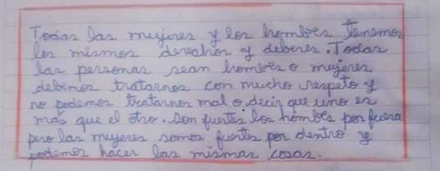
APLICACIÓN DE LA ESTRATEGIA DE REBECA ANIJOVICH
1. OFRECER PREGUNTAS
¿Fue fácil para ti reconocer que los hombres y mujeres tenemos los mismos derechos?
2. DESCRIBIR EL TRABAJO DEL ESTUDIANTE
4. OFRECER SUGERENCIAS
Observo que en tu mensaje escrito hablas sobre los derechos que tienen los mujeres y hombres: ¿A qué te refieres cuando expresas que los hombres y mujeres tienen los mismos derechos?
Al leer tu mensaje, se entiende que expresas la igualdad de derechos entre los hombres y mujeres, pero ¿Qué actividades puedes realizar en tu hogar para promover la igualdad de oportunidades entre varones y mujeres?
5. OFRECER ANDAMIAJE
3. VALORAR LOS AVANCES Y LOGROS
Tú, expresar en tu mensaje: “Son fuertes los hombres por fuera pero las mujeres somos fuertes por dentro”, de acuerdo a la visualización de la TV la invitada Janice Rios Técnico operativo de mecánica automotriz es débil por fuera?, ¿Cómo la puedes describir?
He notado que tienes claro la igualdad de derechos que tienen tanto los hombres y mujeres, ¡Muy bien! Te felicito, todos somos iguales ante la ley.

Slide 24
APLICACIÓN DE LA ESTRATEGIA DE DANIEL WILSON
Teniendo en cuenta que buscamos promover la igualdad de genero, así como el respeto a los derechos de la mujer en nuestra sociedad ¿Qué harías diferente si tuvieras que escribir nuevamente tu mensaje?
Hacer sugerencias
Expresar inquietudes
Después de visualizar la TV la invitada Janice Rios Técnico operativo de mecánica automotriz ¿Sigues considerando que las mujeres son fuertes por dentro?
Valorar
Clarificar
¡Felicitaciones! Daniela, observo que tu escrito utilizas correctamente la mayúscula, así como los signos de puntuación, además según tu mensaje se puede apreciar que tienes claro el derecho de igualdad que tienen hombres y mujeres.
Observo que en tu mensaje escrito hablas sobre el respeto que debe existir entre mujeres y hombres: ¿Explica con un ejemplo el respeto que debe existir entre hombres y mujeres?
¿Qué aprendiste al escribir tu mensaje?

Slide 25


Retroalimentación:
Ticket de salida

Slide 26
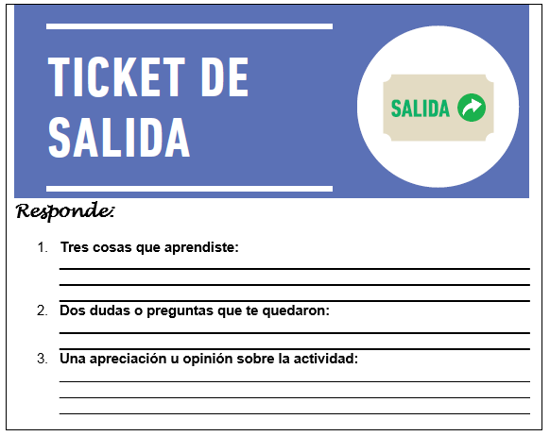
La mecánica de esta estrategia consiste en que al final de la actividad, los estudiantes responden por escrito, una o más preguntas y la enviarán como evidencia, a modo de boleto o Ticket de salida.
Los tickets se van guardando de tal forma de poder generar un portafolio de evaluación para el estudiante.

Slide 27


SITUACIÓN SIGNIFICATIVA:
Aprendemos sobre el tiempo libre en el mundo.
Actividad de Aprendizaje:
Viajamos con la Vizcacha por el mundo para aprender sobre el tiempo libre.

Slide 28
DESPUÉS DE LA ACTIVIDAD
  La docente envía el ticket de salida que le permite recoger evidencias individuales sobre cómo sus estudiantes han comprendido la actividad y además, implica un ejercicio metacognitivo, ya que les ayuda a reflexionar sobre lo que han aprendido y expresar qué o cómo están pensando la nueva información.

Slide 29
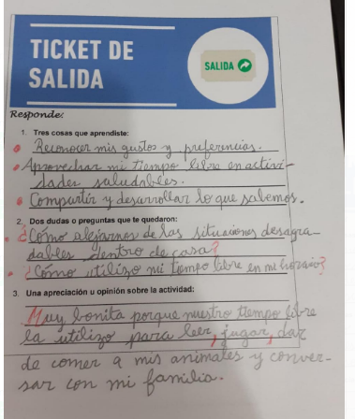

Evidencia de aprendizaje del estudiante de
3° grado

Slide 30
¿Qué es una rúbrica?

Slide 31


¿Qué es una rúbrica?
Es un instrumento (matriz) elaborado por el docente, que contiene los criterios que corresponden a distintos niveles de logro de tal manera que permita una valoración de los desempeños observados en relación al desarrollo de una competencia. Se usa con fines de retroalimentación y también para asignar un nivel de logro.
RVM N° 094-2020 MINEDU

Slide 32

¿Tipos de rúbricas?
Holísticas: cuando sus criterios describen el nivel de desarrollo de toda la competencia.
Analíticas: cuando sus criterios describen el nivel de desarrollo de cada capacidad por separado.
HOLÍSTICAS Y ANALÍTICAS

Slide 33
¿Ventajas de las rúbricas?
1.- Los alumnos tienen mucha más información que con otros instrumentos (retroalimentación).
2.-Fomentan el aprendizaje y la autoevaluación.
3.-Conocen de antemano los criterios con los que serán evaluados,
4.-Facilitan la comprensión global del tema y la relación de las diferentes capacidades.
5.-Ayudan al alumnado a pensar en profundidad.
6.-Promueven la responsabilidad del alumnado, que en función de los criterios expuestos pueden revisar sus trabajos antes de entregarlos al docente,
PARA EL ESTUDIANTE:

Slide 34
¿Ventajas de las rúbricas?
1.- Son fáciles de usar y de explicar a los alumnos. Incrementa la objetividad del proceso evaluador.
2.-Ofrecen una retroalimentación sobre la eficacia de los métodos de enseñanza que se han empleado.
3.-Son versátiles y se ajustan a las exigencias del proceso de evaluación por competencias.
PARA EL DOCENTE:

Slide 35
Inconvenientes de las rúbricas
1.- El diseño de una rúbrica supone tiempo por parte del docente y conocimiento de cómo se hace.
2.- Un mal diseño de la rúbrica puede hacer que no se identifique el criterio de evaluación con la tarea en sí o por el contrario criterios demasiado generales hace inviable su evaluación.
3.-Riesgo de convertir la evaluación en algo extenuante.

Slide 36
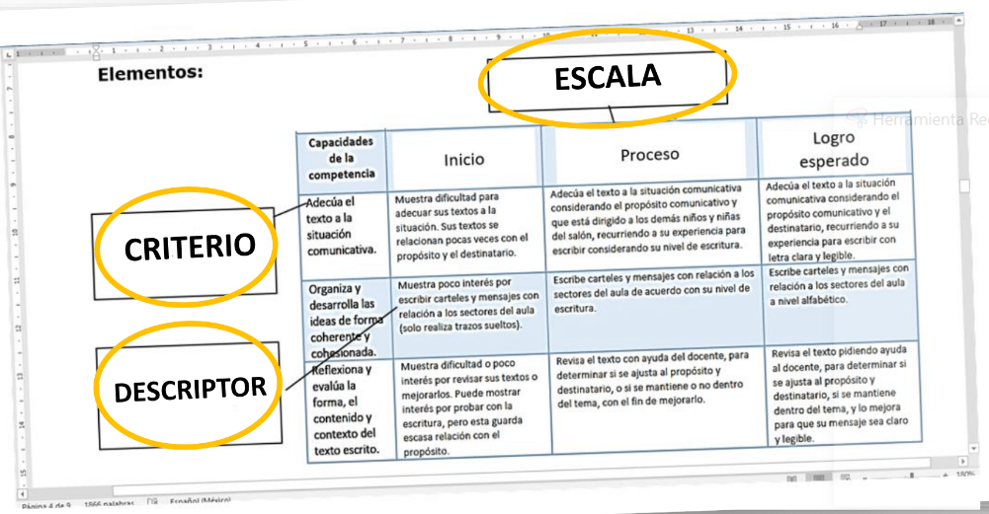
Elementos de las rúbricas

Slide 37
¿Cómo elaborar una rúbrica?
Eda N° 07: Cuidamos nuestra salud aprovechando los nutrientes de los alimentos.
Área: comunicación
Ciclo: III Grado : segundo
Competencia: Escribe diversos tipos de textos en su lengua materna.
Evidencia de aprendizaje: Fichas con recomendaciones que expliquen las formas de aprovechar mejor los nutrientes de los alimentos.
Situación significativa:

Slide 38
¿Cómo elaborar una rúbrica?
Situación significativa:
Luisito, alumno de la I.E. N° 11524 “G.R.F.” del distrito de Cayaltí, escuchó en la radio local la entrevista a una nutricionista que habló sobre cómo aprovechar mejor los nutrientes de los alimentos. Esto es parte de lo que dijo: “Debemos tomar los jugos recién exprimidos, porque el jugo natural pierde ciertos nutrientes y se oxida o cambia de sabor si dejamos pasar mucho tiempo”
En ese momento, Luisito vio el jugo que su mamá le había dicho que tome y que por jugar había guardado y que pensaba tomar al terminar de jugar con sus amigos.
Entonces pensó en lo que acababa de decir la nutricionista. Además, recordó que su mamá a veces sancocha demasiado las verduras. Así, se preguntó: ¿Por qué dice la nutricionista que si pasa mucho tiempo el jugo de frutas pierde sus nutrientes, ya no alimenta igual? ¿Pasará lo mismo con otros alimentos? Frente a esta situación, nos preguntamos: ¿Cómo podemos aprovechar mejor los nutrientes de los alimentos para una alimentación saludable?

Slide 39
ESCALA CRTERIOS | C | B | A | AD
Adecúa el texto a la situación comunicativa. | Las fichas de recomendaciones no se adecúan a la situación comunicativa. Respeta el destinatario, sin embargo; describe recomendaciones alejadas del propósito comunicativo. | Adecúa las fichas de recomendaciones a la situación comunicativa considerando el destinatario. Pero presenta ciertas dificultades al considerar el propósito. Recurre a su experiencia para escribir. | Adecúa las fichas de recomendaciones a la situación comunicativa considerando el propósito comunicativo y el destinatario. Recurriendo a su experiencia para escribir. | Adecua las fichas de recomendaciones a la situación comunicativa considerando el propósito comunicativo, destinatario y las características más comunes que presenta la ficha textual. Distingue y usa un registro informal; para ello, recurre a su experiencia y a algunas fuentes de información complementaria.
x

Slide 40
ESCALA CRTERIOS | C | B | A | AD
Utiliza convenciones del lenguaje escrito de forma pertinente. | Utiliza pocos recursos gramaticales y ortográficos (muy pocas palabras están correctamente escritas). Aún no sabe colocar mayúsculas ni puntos (o lo hace muy pocas veces). Al escribir, presenta omisiones, separaciones o cambio de letras. | Utiliza algunos recursos gramaticales y ortográficos, sin embargo, le faltan algunas mayúsculas o las usa innecesariamente. Algunas recomendaciones no terminan en punto. Al escribir, presenta omisiones, separaciones o cambio de letras. El texto se lee con facilidad pero podría estar más ordenado. | Utiliza recursos gramaticales y ortográficos (Todas las palabras están correctamente escritas, usa mayúsculas en todos los nombres propios y al inicio de cada recomendación y emplea siempre el punto final) que contribuyen a dar sentido a su texto. | Utiliza recursos gramaticales y ortográficos (Todas las palabras están correctamente escritas, usa mayúsculas en nombres propios y al inicio de cada recomendación y emplea siempre el punto final. Asimismo, utiliza el punto seguido y la coma para separar sus ideas con sentido completo) que contribuyen a dar sentido global a su texto.
x

Slide 41

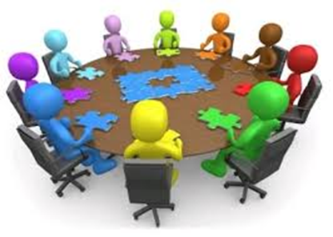
Las Comunidades de Aprendizaje Profesional

Slide 42

¿QUÉ SON LAS CAP?
Una comunidad de aprendizaje profesional es un grupo de personas profesionales, motivadas por una visión de aprendizaje común, cuyo objetivo es el trabajo colaborativo entre los docentes en la I.E para lograr el éxito de los aprendizajes de los estudiantes.

Slide 43

Marco del Buen Desempeño Directivo (2014)
DOMINIO IV – Comp. 8
D36. Reflexiona en comunidades de profesionales sobre su práctica pedagógica e institucional y el aprendizaje de todos sus estudiantes

Slide 44
Qué diferencia hay entre colaboración y cooperación

Slide 45
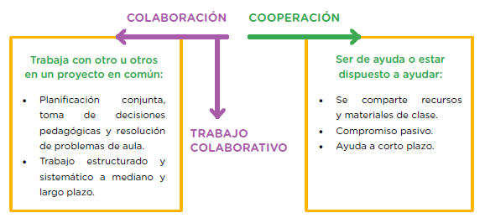

Slide 46
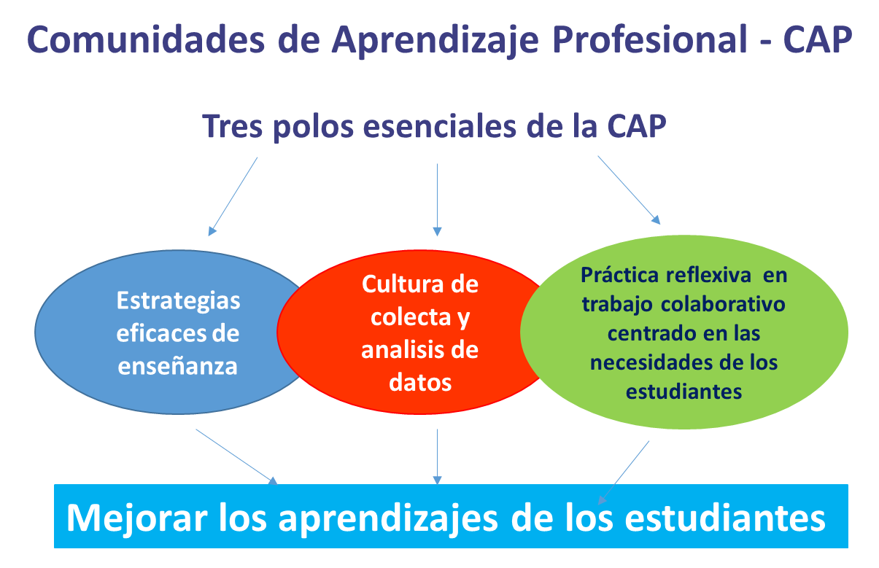
Comunidades de Aprendizaje Profesional CAP
TRES POLOS ESENCIALES

Slide 47





 | Tipos de reuniones de trabajo colaborativo
Es una reunión con objetivo pedagógico | No es una reunión con objetivo pedagógico

Slide 48
 | PLANIFICANDO UNA CAP
Reflexionar sobre los roles de la CAP REMOTA y la importancia de trabajar estos espacios para el fortalecimiento pedagógico.
OBJETIVOS DE LA CAP
Guiar a los docentes en el trabajo remoto para el recojo de evidencias, y la realización de una retroalimentación pertinente.

Slide 49
 | Ruta metodológica de reuniones CAP
Cultura Colaborativa en la enseñanza a distancia
Valores compartidos – Compromiso con los aprendizajes y con la IE-
Relaciones interpersonales virtuales positivas – Espíritu de equipo
Rutinas bien establecidas
Reuniones a nivel institucional
Actas de las reuniones
Establecer roles de un coordinador, redactor y moderador (rutina que será distribuida a todo el personal, durante el trabajo remoto)
Discurso centrado en los aprendizajes
Cada inicio de CAP, se debe revisar los acuerdos o compromisos asumidos en una CAP anterior
Seguimiento de todo lo desarrollado en la CAP (redactor)
Análisis de la evolución de lo trabajado en las CAP anteriores
Recojo de evidencias del impacto de las intervenciones
Conocimiento de los roles para ejercer una CAP REMOTA
Evidencias de las actividades realizadas por los estudiantes de manera sincrónica y asincrónica.

Slide 50
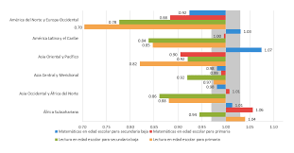




La reunión de trabajo colaborativo - CAP
Antes | Durante | Después
Cuestiones técnicas (medio del trabajo CAP) Temas / aprendizaje docente Responsables: Coordinador, Redactor, Moderador Resultados de la CAP anterior | Confrontación de ideas Interacción en la plataforma Aprendizaje colectivo Compartir prácticas exitosas | Informe de la reunión virtual Cuaderno de bitácora personal Compromisos
PRACTICA
REFLEXIVA
Desarrollo
Profesional
Docente
Logros de aprendizaje
de los estudiantes

Slide 51
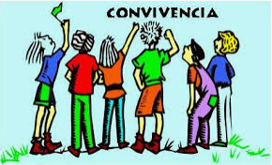
 | Valores y normas de trabajo de la CAP
Valoración de los comentarios
Doy mi opinión con amabilidad
Respeto a las opiniones de los demás
Mantengo una actitud positiva
Cumplir con los tiempos establecidos

Slide 52

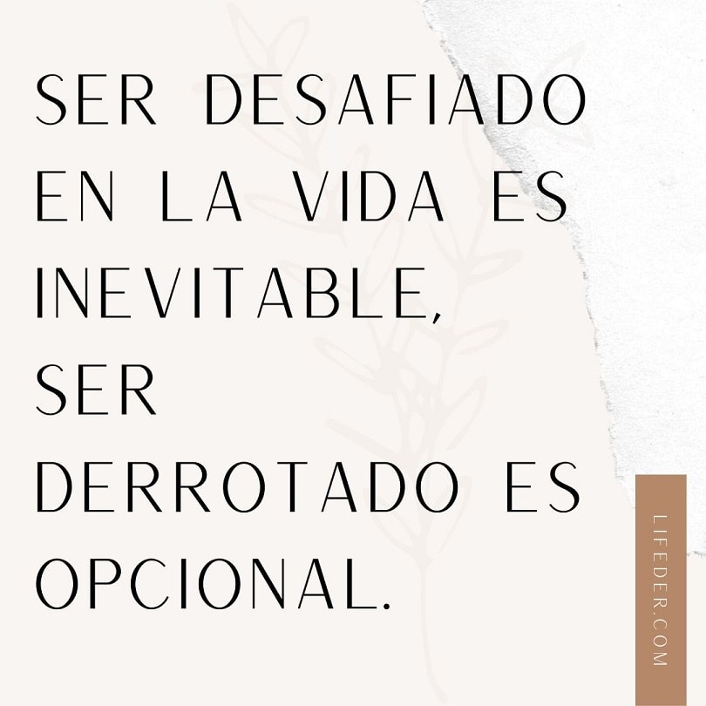

Slide 53


